Slide 1
Machine Learning
José W. Araujo B.
Agosto 2019

Slide 2
Regresión Lineal

Slide 3
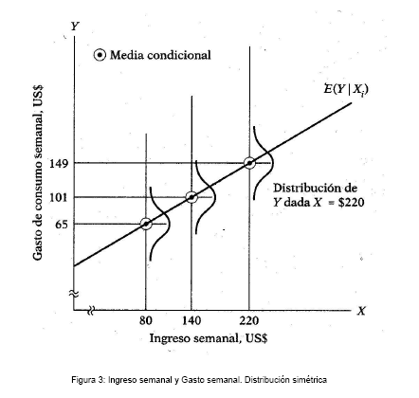
Función de Regresión Poblacional

Slide 4
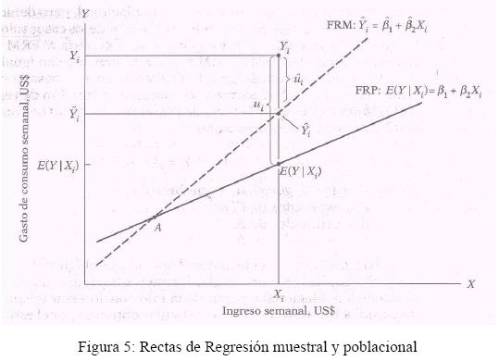
FRP y FRM

Slide 5



Propiedades de un Estimador
Insesgadez
Eficiencia
Consitencia
$$E\left(\hat{β}\right)=β$$
$$var\left(\hat{β}\right) es mínima$$
$$\underset{n→∞}{Plim}\left(\hat{β}\right)=β$$

Slide 6





Estimación MCO
El objetivo de la estimación por MCO es minimizar la sumatoria de los errores estimados al cuadrado.
$$min\sum{{\hat{u}}^{2} }{ }$$
$$\hat{β}={\left(X^{′}X\right)}^{−1}(X′Y)$$
$$var(\hat{β})={{\hat{σ}}^{2}\left(X^{′}X\right)}^{−1}$$
$$sujeto a \{\hat{β}\}$$
$${\hat{σ}}^{2}=\frac{\hat{u}′\hat{u}}{n−k}$$

Slide 7
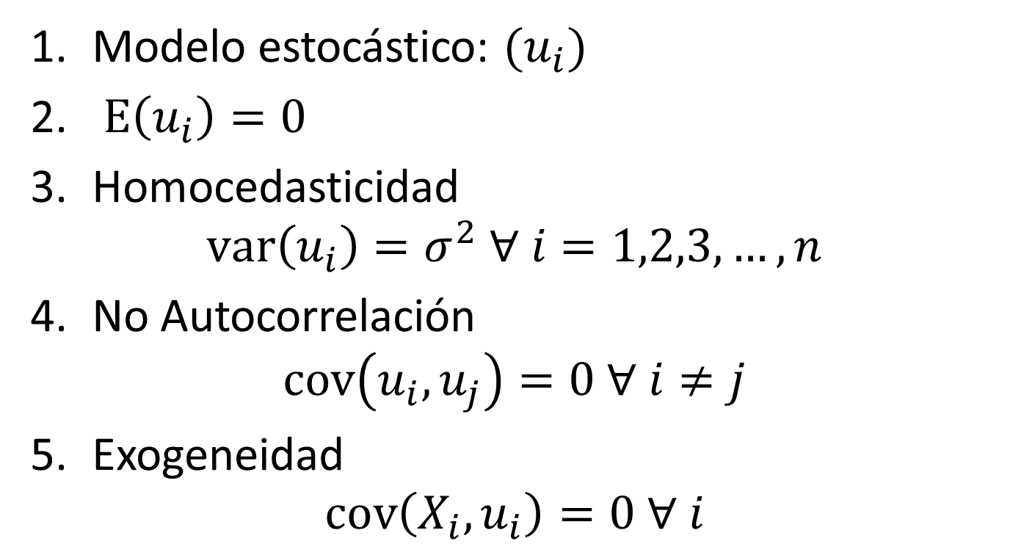
Supuestos MCO
Modelo estocástico: $(u_{i})$
$E\left(u_{i}\right)=0$
Homocedasticidad
$$var\left(u_{i}\right)=σ^{2} ∀ i=1,2,3,…,n$$
No Autocorrelación
$$cov\left(u_{i},u_{j}\right)=0 ∀ i≠j$$
Exogeneidad
$$cov\left(X_{i},u_{i}\right)=0 ∀ i$$

Slide 8
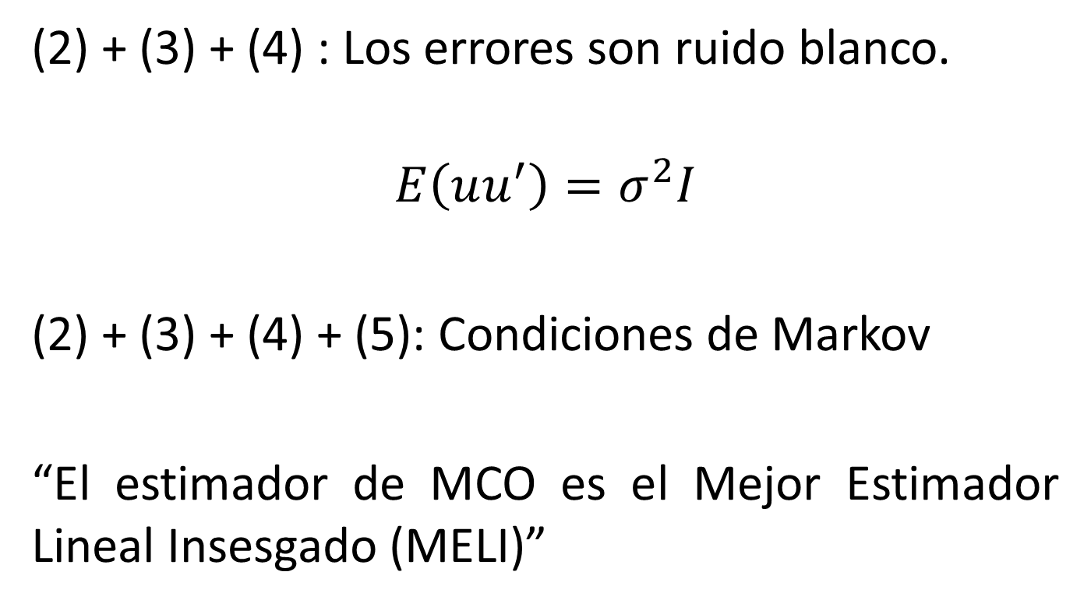
Supuestos MCO
(2) + (3) + (4) : Los errores son ruido blanco.
$$E\left(uu^{′}\right)=σ^{2}I$$
(2) + (3) + (4) + (5): Condiciones de Markov
“El estimador de MCO es el Mejor Estimador Lineal Insesgado (MELI)”

Slide 9
Supuestos MCO
Modelo es lineal en parámetros.
Supuesto de estabilidad estructural.
Causalidad unidireccional.
No multicolinealidad: Las variables son linealmente independientes.

Slide 10
Supuestos MCO
Los valores de X son fijos o determinísticos.
Variabilidad en los valores de X.
Número de observaciones debe ser mayor al número de incógnitas.
Modelos correctamente especificado.

Slide 11





Bondad de ajuste
De la expresión:
Tenemos que:
Que equivale a:
Finalmente:
$$var(Y)=var(\hat{Y})+var(\hat{u})$$
$$\frac{Y^{′}Y}{n}−{\overline{Y}}^{2}=\frac{\hat{Y}′\hat{Y}}{n}−{\overline{Y}}^{2}+\frac{\hat{u}′\hat{u}}{n}$$
$$STC=SEC+SRC$$
$$R^{2}=\frac{SEC}{STC}$$
$$R^{2}=1−\frac{SRC}{STC}$$

Slide 12
Regresión Logística

Slide 13
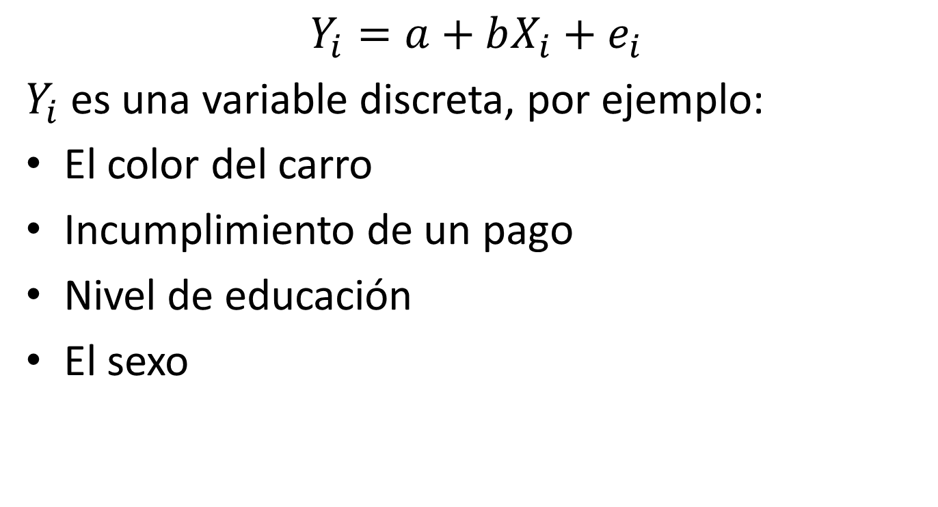
Modelos de elección discreta
$$Y_{i}=a+bX_{i}+e_{i}$$
$Y_{i}$ es una variable discreta, por ejemplo:
El color del carro
Incumplimiento de un pago
Nivel de educación
El sexo

Slide 14
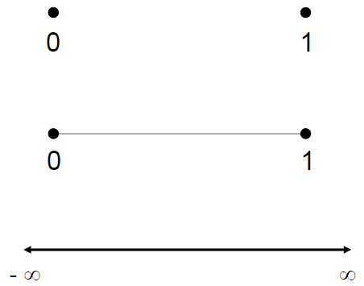
Modelos de elección discreta
Variable original
Variable estimada
como probabilidad
Variable estimada
con un modelo lineal

Slide 15
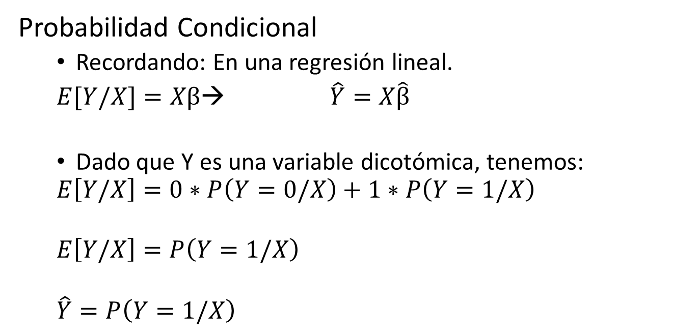
Modelos de elección discreta
Probabilidad Condicional
Recordando: En una regresión lineal.
$E[Y/X]=Xβ$→ $\hat{Y}=X\hat{β}$
Dado que Y es una variable dicotómica, tenemos:
$$E\left[Y\text{/}X\right]=0∗P\left(Y=0\text{/}X\right)+1∗P\left(Y=1\text{/}X\right)$$
$$E\left[Y\text{/}X\right]=P\left(Y=1\text{/}X\right)$$
$$\hat{Y}=P\left(Y=1\text{/}X\right)$$

Slide 16
Modelos de elección discreta
La contribución de Mc Fadden:
En este tipo de modelos se debe usar una curva cuyos valores estén estrictamente dentro del intervalo [0 – 1].
Y
Estimación propuesta
1
Curva con forma de S
0
X

Slide 17
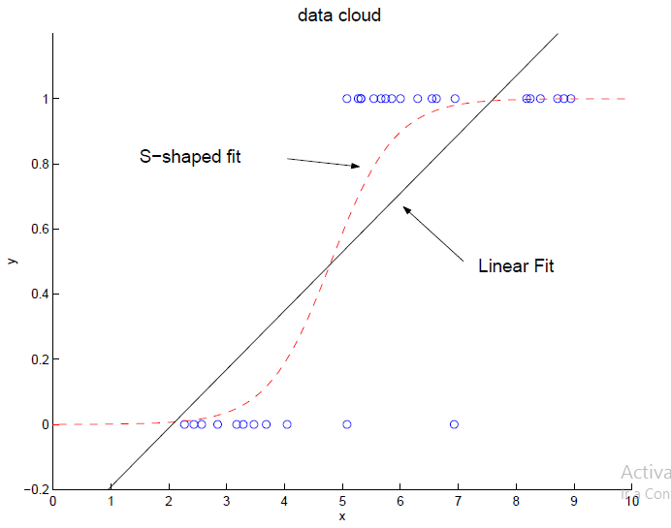
Modelos de elección discreta

Slide 18
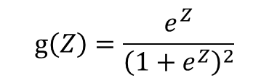
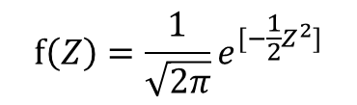

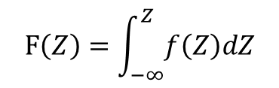
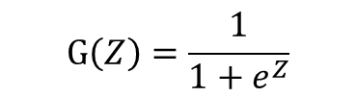
Modelos de elección discreta
PDF
1
CDF
0
0
$$CDF^{′}=PDF$$
$$f\left(Z\right)=\frac{1}{\sqrt{2π}}e^{[−\frac{1}{2}Z^{2}]}$$
$$F\left(Z\right)=\int_{−∞}^{Z}{f\left(Z\right)dZ}$$
PROBIT
$$g\left(Z\right)=\frac{e^{Z}}{{\left(1+e^{Z}\right)}^{2}}$$
$$G\left(Z\right)=\frac{1}{1+e^{Z}}$$
LOGIT

Slide 19
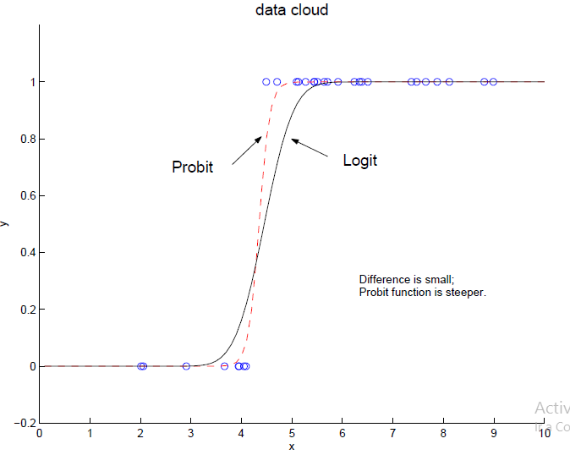
Modelos de elección discreta

Slide 20
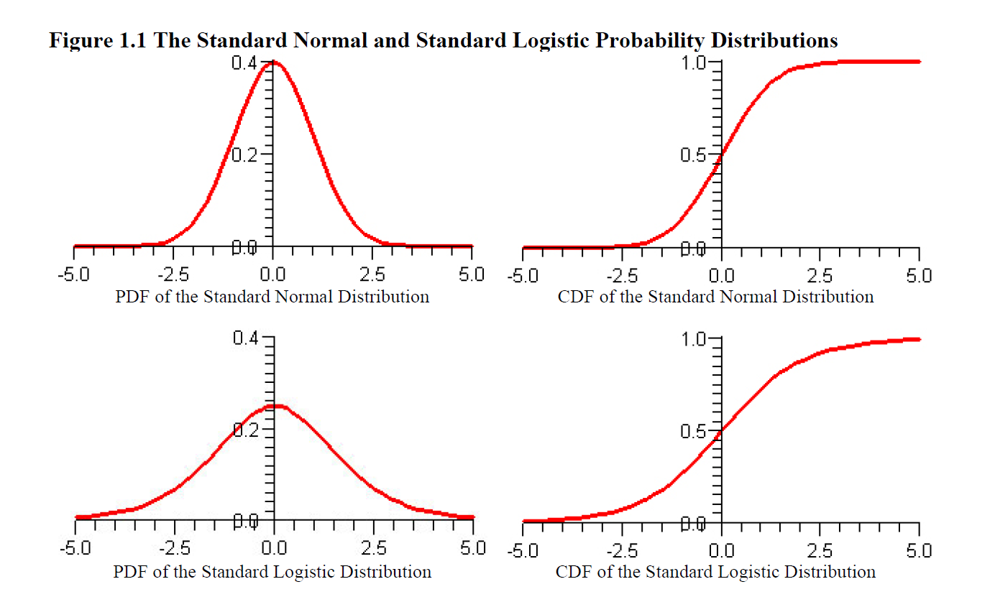
Modelos de elección discreta

Slide 21

Modelos de elección discreta
Impactos Marginales
MCO
$$\frac{∂Y}{∂X_{i}}=β_{i}$$
PROBIT
$$\frac{∂Y}{∂X_{i}}=f\left(Xβ\right)∗β_{i}$$
LOGIT
$$\frac{∂Y}{∂X_{i}}=g\left(Xβ\right)∗β_{i}$$
La interpretación de los parámetros estimados en los modelos de elección discreta no es la misma que en MCO.

Slide 22

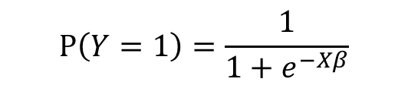

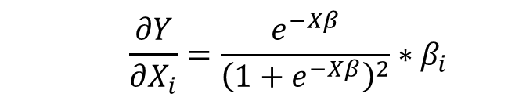
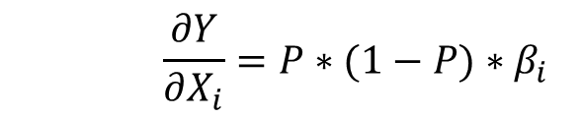
Regresión Logística
$$P\left(Y=1\right)=\frac{1}{1+e^{−Xβ}}$$
$Xβ=β_{0}+β_{1}X_{1}$+$β_{2}X_{2}+ …+β_{k}X_{k}$+µ
$$\frac{∂Y}{∂X_{i}}=\frac{e^{−Xβ}}{{\left(1+e^{−Xβ}\right)}^{2}}∗β_{i}$$
$$\frac{∂Y}{∂X_{i}}=P∗(1−P)∗β_{i}$$
El signo del β corresponde al signo del impacto marginal, este debe ser consistente con la teoría económica.
El impacto marginal no es constante, este varía para cada valor de $X_{i}.$
El impacto marginal puede ser calculado ceterisparibus(Las $X_{i}$ toman su valor promedio).

Slide 23

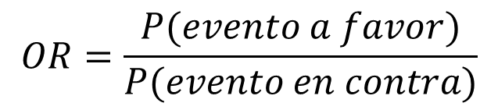
Ratio Odds (OR)
Se define:
Ejemplo:
$$OR=\frac{P(evento a favor)}{P(evento en contra)}$$
EVENTO | PROBABILIDAD
Ganar una apuesta | 0.8
Perder una apuesta | 0.2
$$OR=\frac{0.8}{0.2}=4$$

Slide 24
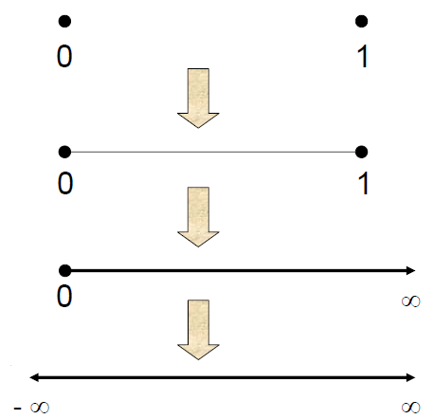
Ratio Odds (OR)
Y original
Y estimada
Odds de Y
Ln(odds) de Y

Slide 25
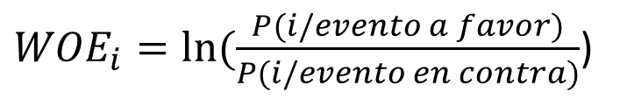
Weight of Evidence (WOE)
Se define:
Ejemplo:
${WOE}_{i}=ln⁡(\frac{P(i/evento a favor)}{P(i/evento en contra)}$)
X=i | Y=0 | Y=1 | P(X=i/Y=0) | P(X=i/Y=1) | WOE
1 | 2 | 1 | 0.4 | 0.33 | -0.18
2 | 1 | 1 | 0.2 | 0.33 | 0.51
3 | 2 | 1 | 0.4 | 0.33 | -0.18
TOTAL | 5 | 3 | 1 | 1 | -

Slide 26
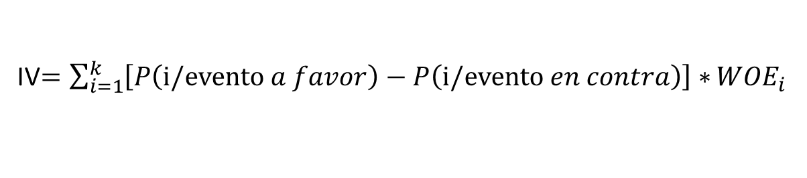
Information Value (IV)
Se define:
Ejemplo:
IV$=\sum_{i=1}^{k}{\left[P\left(\text{i}\text{/}\text{evento} a favor\right)−P\left(\text{i}\text{/}\text{evento} en contra\right)\right]∗}{WOE}_{i}$
X=i | Y=0 | Y=1 | P(X=i/Y=0) | P(X=i/Y=1) | WOE | Dif. | Prod.
1 | 2 | 1 | 0.4 | 0.33 | -0.18 | -0.067 | 0.0122
2 | 1 | 1 | 0.2 | 0.33 | 0.51 | 0.133 | 0.0681
3 | 2 | 1 | 0.4 | 0.33 | -0.18 | -0.067 | 0.0122
TOTAL | 5 | 3 | 1 | 1 | - | - | 0.0924
= IV

Slide 27





Estimación por MV
El objetivo de la estimación por MV es maximizar la función de probabilidad conjunta, es decir maximizar la probabilidad de que una muestra pertenezca a una distribución dada.
$$max\sum{F(X\text{/}β)}{ }$$
$$\hat{β}={\left(X^{′}X\right)}^{−1}(X′Y)$$
$$var(\hat{β})={{\hat{σ}}^{2}\left(X^{′}X\right)}^{−1}$$
$$sujeto a \{\hat{β},{\hat{σ}}^{2}\}$$
$${\hat{σ}}^{2}=\frac{\hat{u}′\hat{u}}{n}$$

Slide 28
Supuestos MV
Se asume distribución a priori.
Es decir, la muestra ha sido extraída de una función de distribución dada.
Cada elemento de la muestra se distribuye independientemente.

Slide 29
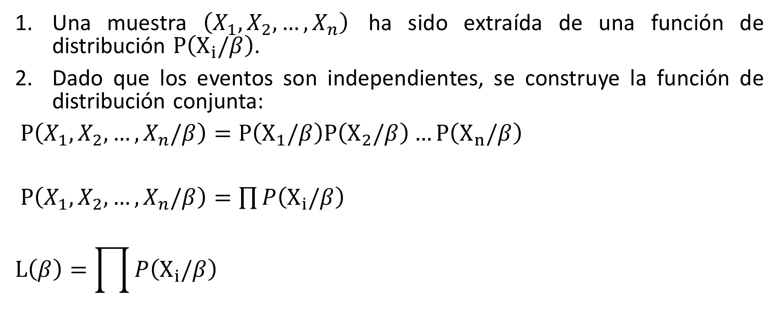
Procedimiento estimación MV
Una muestra $\left(X_{1},X_{2},…,X_{n}\right)$ ha sido extraída de una función de distribución $P\left(X_{i}\text{/}β\right)$.
Dado que los eventos son independientes, se construye la función de distribución conjunta:
$P\left(X_{1},X_{2},…,X_{n}\text{/}β\right)=P\left(X_{1}\text{/}β\right)P\left(X_{2}\text{/}β\right)…P\left(X_{n}\text{/}β\right)$
$P\left(X_{1},X_{2},…,X_{n}\text{/}β\right)=\prod{P\left(X_{i}\text{/}β\right)}$
$$L\left(β\right)=\prod{P\left(X_{i}\text{/}β\right)}$$

Slide 30

Procedimiento estimación MV
Tomando logaritmos:
$$lnL\left(β\right)=\sum{P\left(X_{i}\text{/}β\right)}$$
Optimizamos:
$$\frac{∂lnL\left(β\right)}{∂β}=g\left(β\right)=s(β)$$
$$g\left(\hat{β}\right)=0 →{\hat{β}}_{MV}$$

Slide 31
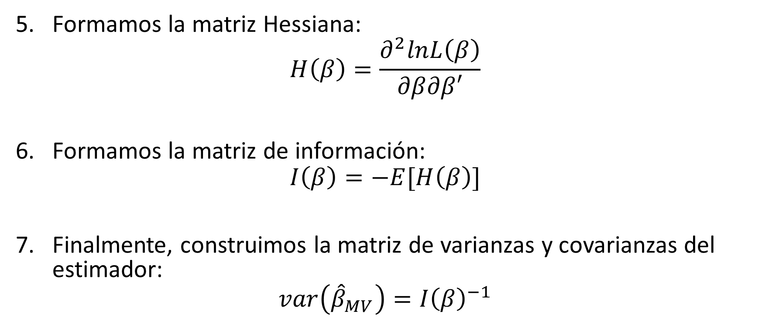
Procedimiento estimación MV
Formamos la matriz Hessiana:
$$H\left(β\right)=\frac{∂^{2}lnL\left(β\right)}{∂β∂β′}$$
Formamos la matriz de información:
$$I\left(β\right)=−E[H\left(β\right)]$$
Finalmente, construimos la matriz de varianzas y covarianzas del estimador:
$$var\left({\hat{β}}_{MV}\right)=I{\left(β\right)}^{−1}$$

Slide 32
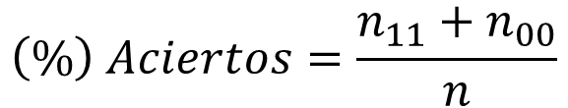

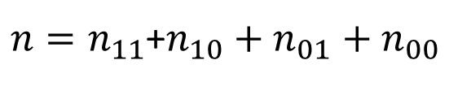




Tasa de aciertos
$$\hat{p}>p∗$$
$$\hat{Y}=1$$
Si entonces
Si entonces
$$\hat{p}≤p∗$$
$$\hat{Y}=0$$
PREDICCIÓN
 | $$\hat{Y}=1$$ | $$\hat{Y}=0$$
$$Y=1$$ | $$n_{11}$$ | $$n_{10}$$
$$Y=0$$ | $$n_{01}$$ | $$n_{00}$$
OBSERVADO
$$\left(\%\right) Aciertos=\frac{n_{11}+n_{00}}{n}$$
$n=n_{11}$+$n_{10}+n_{01}+n_{00}$

